Slide 1
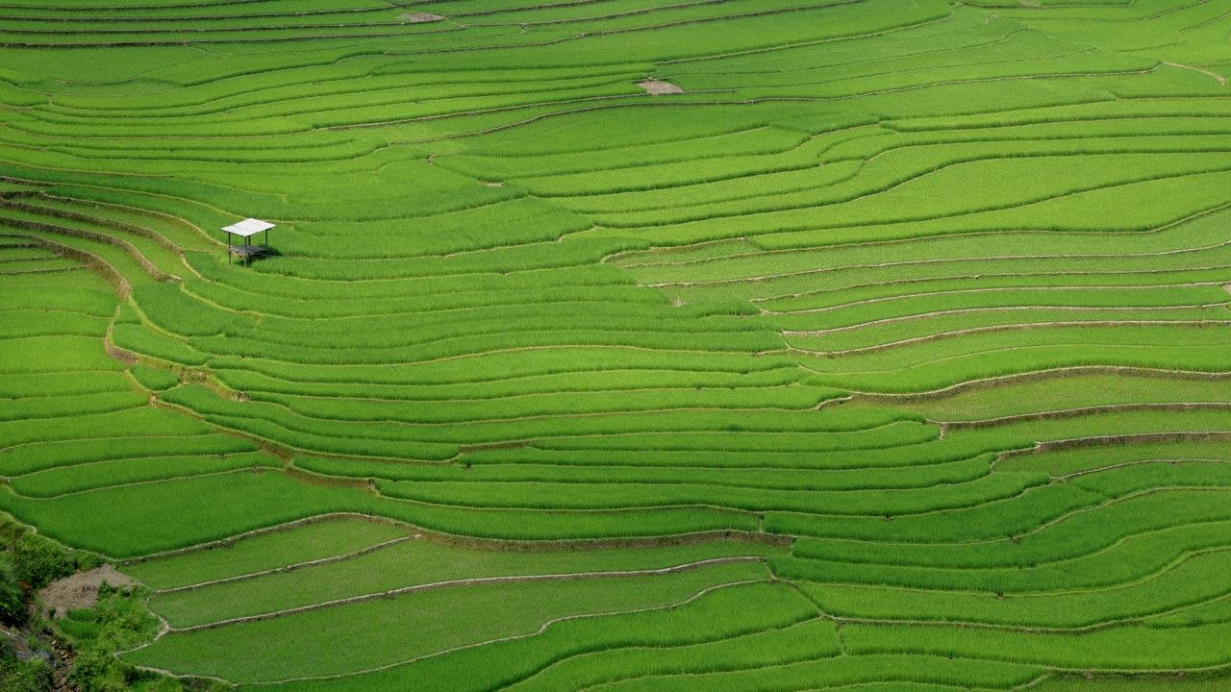
Semantic Web and Linked Data
Grupo 07
Javier Cabrera Marugán
Gustavo A. Aguilar Sousa
Pablo Castillo Martínez
Rubén Rodríguez Álvarez
Adrián Mora Carrero

Slide 2
Índice
Introducción
Datasets
Ontología
Tratamiento de datos
Demostración

Slide 3
Introducción
Nuestra aplicación tiene como función mostrar al usuario información sobre los parques y jardines de Madrid.
No solo se mostrará información de cada parque o jardín sino también de su flora.

Slide 4
Datasets
Se ha requerido de dos datasets:
Parques y jardines de madrid https://datos.madrid.es/portal/site/egob/menuitem.c05c1f754a33a9fbe4b2e4b284f1a5a0/?vgnextoid=dc758935dde13410VgnVCM2000000c205a0aRCRD&vgnextchannel=374512b9ace9f310VgnVCM100000171f5a0aRCRD&vgnextfmt=default
Arboleda de parques históricos singulares y forestales de madrid https://datos.madrid.es/portal/site/egob/menuitem.c05c1f754a33a9fbe4b2e4b284f1a5a0/?vgnextoid=0101507f09436610VgnVCM2000001f4a900aRCRD&vgnextchannel=374512b9ace9f310VgnVCM100000171f5a0aRCRD&vgnextfmt=default

Slide 5
Datasets
Licencia:
Las condiciones generales permiten la reutilización de los documentos para fines comerciales y no comerciales.

Slide 6
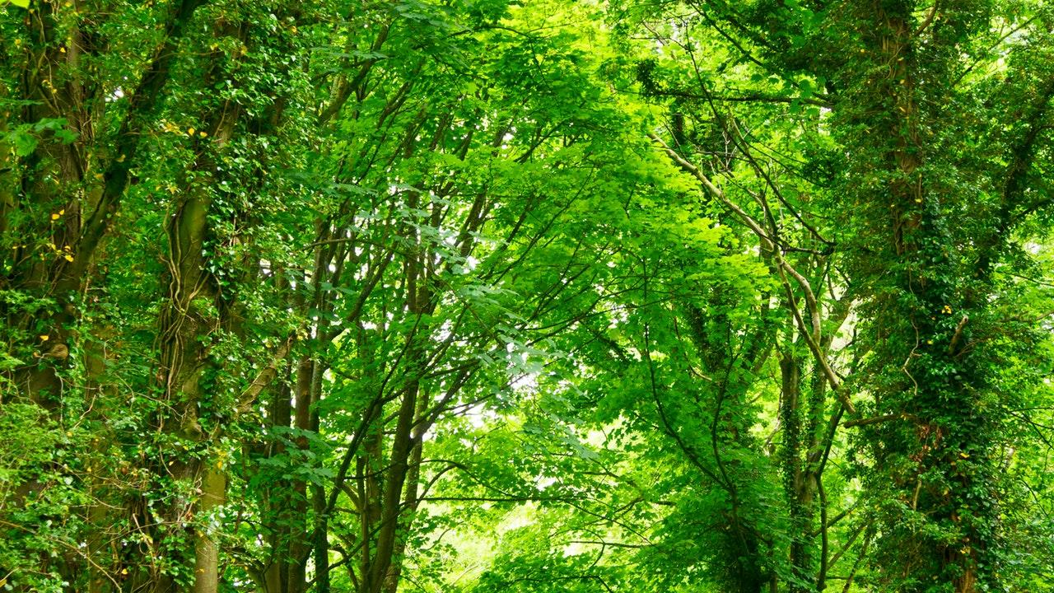
Ontología
Para la creación de la ontología se ha usado la herramienta Protégé.

Slide 7
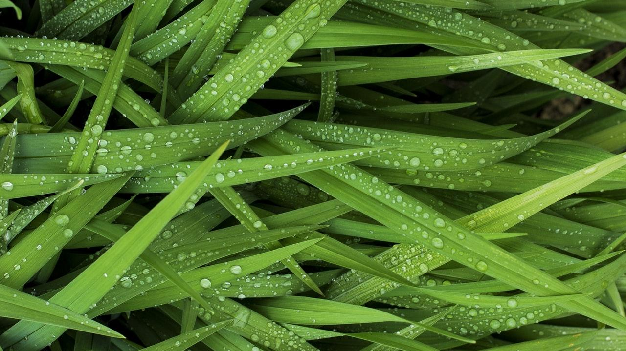
Tratamiento de datos
Se ha usado la herramienta OpenRefine.
Tratamiento realizado:
Eliminación de columnas inútiles para nuestro proyecto.
Separación de columnas para mejorar la consistencia de los datos.
Refinamiento de las columnas consideradas necesarias.

Slide 8
Refinamiento de los datos
El refinamiento de nuestro proyecto se ha centrado en obtener información de las especies de la flora de los parques de madrid.
Dicho refinamiento de ha realizado con Wikidata.

Slide 9
Demostración
Búsqueda de la información del Parque del Buen Retiro de Madrid
Place your screenshot here

